Slide 1
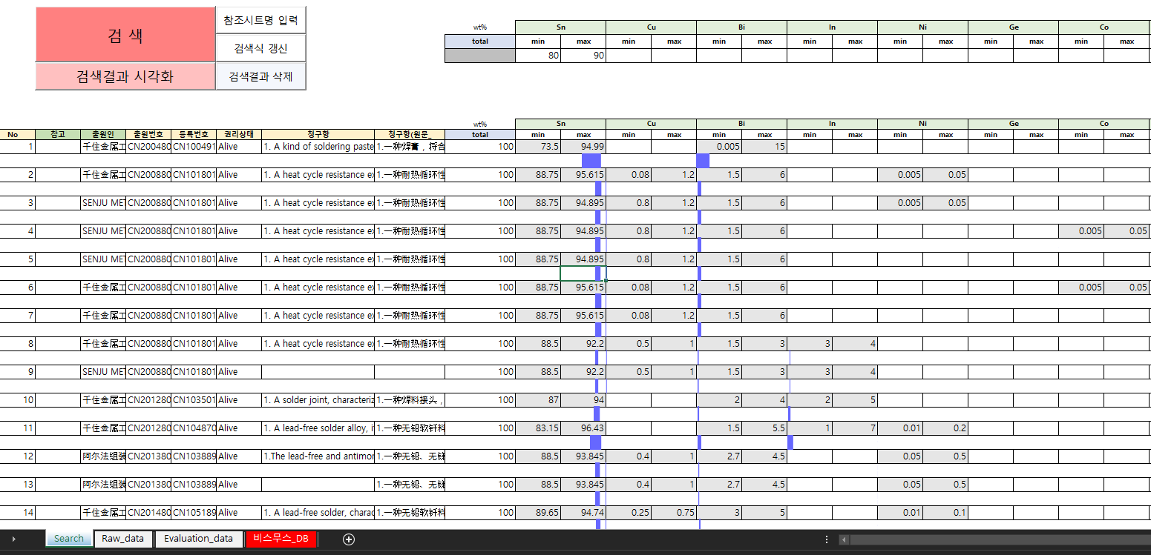
(1) 합금조성 필터링 프로그램의 구성
검색 버튼
- 검색하고자 하는 원소 검색 버튼
- 검색하고자 하는 참조시트와 연결
- 검색결과 시각화를 통해, 함량의 도식화
검색창
- 각 원소별 함량 기재
- Sn, Bi 외 40여 종의 원소별 함량 검색 가능(단, 참조시트의 기재된 원소에 따라 상이함)
원소 함량별 시각화
데이터 처리 시트
- 참소시트의 데이터를 분석 및 처리 시트
참조시트
유효특허의 DB(각각의 특허별 원소 함량 기재 DB)
참조시트 추가 작성 가능
검색 시트
- 구성 원소의 함량 별 데이터 검색 시트

